Slide 1


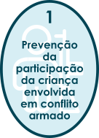
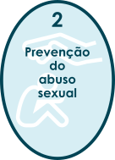
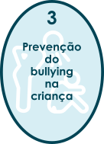
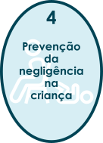
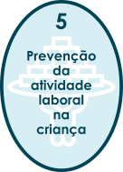
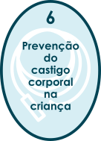

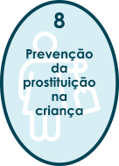
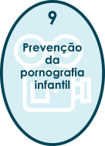
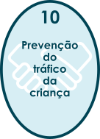
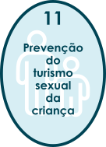


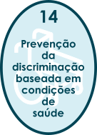
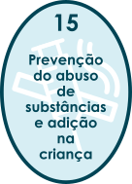


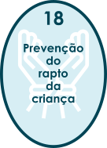




19 NOVEMBRO
DIA MUNDIAL DA PREVENÇÃO DO ABUSO E VIOLÊNCIA NA CRIANÇA E JOVEM
19 DIAS DE ATIVISMO | 19 RAZÕES PARA ATUAR

Slide 2

Dia 13 | Novembro
19 dias de Ativismo na Prevenção da Violência nas Crianças e Jovens
Crianças de rua
Definição
Sabia que...
Medidas preventivas
São crianças que dormem na rua, com ou sem família, com proteção e supervisão inadequada por parte de adultos responsáveis; crianças que trabalham na rua e retomam a casa à noite; crianças sem apoio familiar, mas com contacto com familiares ou efetivamente crianças abandonadas.
Cerca de 28 milhões de crianças estão sem casa em todo o mundo devido a conflitos violentos e quase o mesmo número teve que abandonar suas casas em busca de uma vida melhor.
Estas crianças estão sujeitas a riscos extremos e vulnerabilidades, entre as quais o rapto, violência, exploração sexual, trabalho infantil forçado, problemas de saúde e abuso de substâncias.
Conheça e divulgue a Declaração Universal dos Direitos Humanos na proteção das crianças.
Garanta aconselhamento apropriado e sensível à criança.
Denuncie de imediato às entidades policiais a presença de “crianças de rua”.
Apoiar organizações de proteção a “crianças de rua”.
Fonte: NACJR Porto Ocidental

Slide 3
Se tiver conhecimento
de alguma situação
de maltrato/abuso na criança,
não hesite em contactar.
CONTACTE
Núcleo de Apoio a Crianças e Jovens em Risco da sua instituição
Comissão de Proteção de Crianças e Jovens em Risco da sua região
Polícia de Segurança Pública ou Guarda Nacional Republicana
Linhas de emergência nacional

